Slide 1

Дистанционное обучение 3 неделя (с 16 октября по 22 октября 2024г.) подготовительная группа длительность занятия 30 минут Воспитатели: Бодаган М.Р. Дабакай З.Ш. Якубова Н.В
МБДОУ д/с №5 «Родничок» комбинированного вида с. Сарыг-Сеп

Slide 2
Формирование элементарных математических представлений Тема: «Деньги»
Цель: дать представление о деньгах вчера, сегодня, завтра; упражнять в счёте в пределах 10; учить составлять предмет из восьми треугольников; расширять кругозор.
Предложите ребенку посмотреть мультфильм на YouTube: Фиксики-история вещей-Деньги. После просмотра попросите ответить на вопросы: зачем людям деньги, объясните, что деньги-эквавалент обмена.
https://youtu.be/vaGnAN_DJXU ( ссылка для просмотра мультфильма)

Slide 3
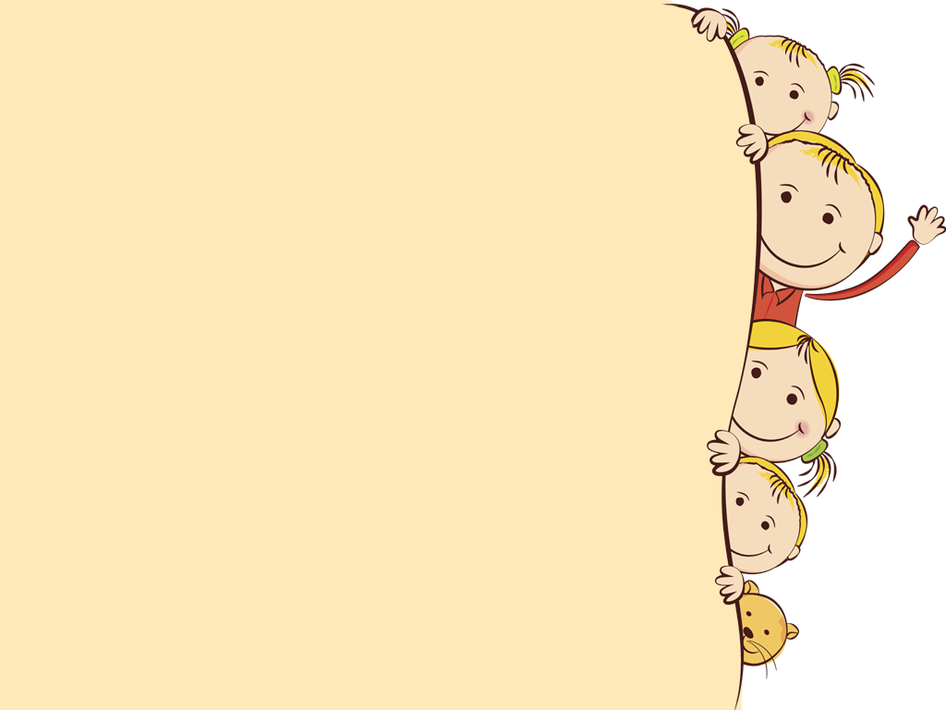
Посмотрите с ребенком обучающий мультфильм
. способствующий развитию элементарных математических представлений (формирование понятий “число – количество». Ежедневные упражнения в счете готовят ум к вычислениям.
https://youtu.be/VOKkIOvNC78 (ссылка для просмотра мультфильма)

Slide 4
Предложить ребенку представить себя в роли архитектора, занимающихся строительством домов.
Улицы есть, а домов — нет. Их нужно сделать из треугольников. Предложите ребенку сначала подумать, какой дом он хочет построить, а затем начинать его делать. Когда закончит строительство своих домов, можно наклеивать их на ватман таким образом, чтобы получилась улица.

Slide 5
Задайте ребенку вопросы: — Рассмотри твои дома на улицах и сравним их. — Чем отличаются твои дома? (размером, строением) — Чем похожи твои дома (построены из треугольников) — Каких домов больше? (высоких) — Сколько домов на каждой улице? (по 8 домов) — Какие дома ближе? Какие дальше расположены?(ближе расположены высокие дома, а дальше –низкие) — На какой улице домов больше? (на длинной улице домов больше) — Сколько домов на двух улицах? (на двух улицах 16 домов) — Давай дадим названия нашим улицам. (ребенок предлагает названия улиц.)

Slide 6
Чтение художественной литературы Тема: «Зимовье зверей»
Цель: • формировать у детей элементарные представления о последовательности постройки дома – русской избы; • учиться высказывать свои мысли, обосновывать свою точку зрения; • развивать творческое воображение.

Slide 7
Проведите с ребенком физкультминутку.
-Надумали бык, баран, свинья, кот и петух в лесу зимовье строить -Бык стал бревна носить (идем медленным шагом на всей стопе, положив ладони на плечо) -На доски пилить (Скользящие движения ладонями) -Баран щепу дерет(Стукает кулачками друг о друга) -Кот щели затыкает (Поворот корпуса вправо влево) -Петух крышу настилает (делает руками крышу над головой) -Вот готов зимний дом, места хватит всем в нем, хорошо звери живут, вместе пляшут и поют! Задайте ребенку вопросы, закрепите прочитанное:

Slide 8
Давай вспомним:
— Кто что делал? — Бык «столбы тесал»- выравнивал бревна; — Баран «щепу драл» -мелко колол дерево на щепки; — Свинья «глину месила», кирпичи клала; — Кот мох носил, «стены конопатил»-затыкал щели в стенах; — Петух крышу крыл.) — Что значит «рубить избу»? (строить дом)
Попросите ребенка нарисовать рисунок по прочитанной сказке или показать сквзку с помощью игрушек.

Slide 9
Познавательная деятельность (конструирование. Работа с природным материалом) Тема: «Девочка с коромыслом»
Материал и инструменты: желуди двух форм: округлой формы (маленькие) для головы, продолговатой (средней величины) — для туловища, сухая сосновая шишка, половинки скорлупы лесного ореха, пять веточек разной формы, проволока, пластилин, спички без серы, кусочки яркой ткани для платочка, деревянный брусок, шило, ножницы. Цель: • закрепить умение работать со схематическим рисунком образца, планом-схемой последовательности создания поделки; • развивать умение отбирать необходимый материал, учитывая цвета, оттенки, форму, размер; • формировать дружеские взаимоотношения в процессе работы

Slide 10
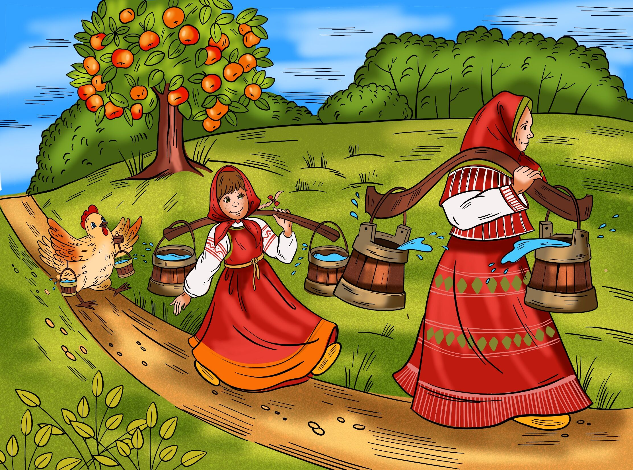
Рассмотрите с ребенком картинку, иллюстрирующие деревенский быт. Поясните, что раньше не было водопровода и люди приносили воду в дом из колодца или речки. Покажите приспособление для облегчения переноски воды – коромысло.

Slide 11
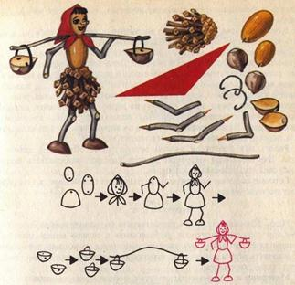
Предложите детям сделать девочку с коромыслом из природного материала.

Slide 12
Уважаемые родители !
Большая просьба сделать фотографии, как ребенок занимается и отправить по вайберу в нашу группу.
Благодарю за внимание!

